Slide 1
T.C. MİLLÎ EĞİTİM BAKANLIĞI
AĞRI İL MİLLÎ EĞİTİM MÜDÜRLÜĞÜ
Bu sunum Ağrı İl Milli Eğitim Müdürlüğü’nün 08/09/2014 tarihli 81240968/480.99/3777122 sayılı , “Dyned Destek Hizmeti” konulu yazısına istinaden okullarımızda Dyned Eba Şifre Güncelleme İşlemlerinin daha kolay yapılabilmesi için Ağrı İl Milli Eğitim Müdürlüğü tarafından hazırlanmıştır.

Slide 2
T.C. MİLLÎ EĞİTİM BAKANLIĞI
AĞRI İL MİLLÎ EĞİTİM MÜDÜRLÜĞÜ
DynEd nedir?

Slide 3
T.C. MİLLÎ EĞİTİM BAKANLIĞI
AĞRI İL MİLLÎ EĞİTİM MÜDÜRLÜĞÜ
DynEd, Dynamic ve Education (Dinamik ve Eğitim)
Bu program bilgisayar temelli bir eğitim sürecini içerir.
Uzman bir kadronun eseridir.

Slide 4
T.C. MİLLÎ EĞİTİM BAKANLIĞI
AĞRI İL MİLLÎ EĞİTİM MÜDÜRLÜĞÜ
Amerika menşeili DynEd International Inc. firmasının desteği,
Oxford University Press,
Longman,
Prentice Hall,
BBC ve
Stanford University gibi eğitim kurumları ile
Apple,
IBM,
SONY, ve
NEC gibi teknoloji firmalarının katkısı ile alanında uzman eğitimciler, bilgisayar programcıları ve sanatçılardan oluşan yaklaşık 50 kişilik bir takım tarafından tasarlanmıştır.

Slide 5
T.C. MİLLÎ EĞİTİM BAKANLIĞI
AĞRI İL MİLLÎ EĞİTİM MÜDÜRLÜĞÜ
Hem görsel hem işitseldir.
Öğrenciyi sürekli aktif halde bulunmaya zorlar.
Öğrencinin seviyesini sürekli kontrol eder.
Öğrencinin doğruyu kendi mantığıyla bulmasına yardımcı olur.

Slide 6
T.C. MİLLÎ EĞİTİM BAKANLIĞI
AĞRI İL MİLLÎ EĞİTİM MÜDÜRLÜĞÜ
Öğrenci bilgisayarı başında kaldığı süre içinde yaptığı her davranış sistem tarafından kayda alınarak öğretmenleri tarafından öğrencinin değerlendirmesinde yardımcı olur.
Öğrencinin herhangi bir soruya yanlış bir cevap vermesi durumunda öğrenciye cevabın yanlış olduğuyla ilgili görsel, işitsel yada yazılı bir komutla cevabını yenilemesi istenir.

Slide 7
T.C. MİLLÎ EĞİTİM BAKANLIĞI
AĞRI İL MİLLÎ EĞİTİM MÜDÜRLÜĞÜ
Eğer öğrenci hatasında ısrar ederse program öğrenciye ‘Bugün bu kadar yeter’ der.
Ayrıca öğrencinin cevaplandırdıklarında doğruluk ve yanlışlık oranına göre soru zorluk seviyesini ayarlar.
Öğrencilerinin büyük sorunu durumundaki aksan, diksiyon ve tonlama ile ilgili problemlerini de çözmeye yönelik donatılara sahiptir.

Slide 8
T.C. MİLLÎ EĞİTİM BAKANLIĞI
AĞRI İL MİLLÎ EĞİTİM MÜDÜRLÜĞÜ
Programa katılan kullanıcılar için bilgisayar üzerinden seviye tespiti yapılmakta ve her kullanıcının hangi programdan başlaması gerektiği belirlenmektedir.

Slide 9
T.C. MİLLÎ EĞİTİM BAKANLIĞI
AĞRI İL MİLLÎ EĞİTİM MÜDÜRLÜĞÜ
‘Records Manager’ (İzleme ve Danışmanlık) sistemi;
- Programa katılacak olan herkesin adım adım izlenmesini, - Program hızının, kişinin çalıştığı konudaki becerisine göre ayarlanmasını, - Kişilerin kendi çalışmalarını denetleyebilmesini,

Slide 10
T.C. MİLLÎ EĞİTİM BAKANLIĞI
AĞRI İL MİLLÎ EĞİTİM MÜDÜRLÜĞÜ
- Öğrencilerin yaptığı tüm çalışmalarının danışman tarafından istenildiği anda görülebilmesini ve öğrencilerin daha başarılı olabilmeleri için yönlendirilebilmesini, - Danışmanın kullanıcılarla yapacağı toplu çalışmaların, uzaktan kontrolle desteklenmesini sağlamaktadır.

Slide 11
DynEd EBA şifre güncelleme işlemleri
T.C. MİLLÎ EĞİTİM BAKANLIĞI
AĞRI İL MİLLÎ EĞİTİM MÜDÜRLÜĞÜ

Slide 12
İngilizce öğretmenlerinin Mebbis şifresi
İngilizce öğretmenlerinin ders saatlerinin e-okul sistemine kayıtlı olması

Slide 13
İngilizce dersine giren öğretmen ücretli ise (mebbis şifresi olmadığından) bu öğretmenlerin güncellemelerini DynEd den sorumlu müdür yardımcılarının yapması
DynEd programının okuldaki bilgisayarlarda kurulu olması gereklidir.

Slide 14
DynEd EBA Kurumdan sınıf güncelleme

Slide 15
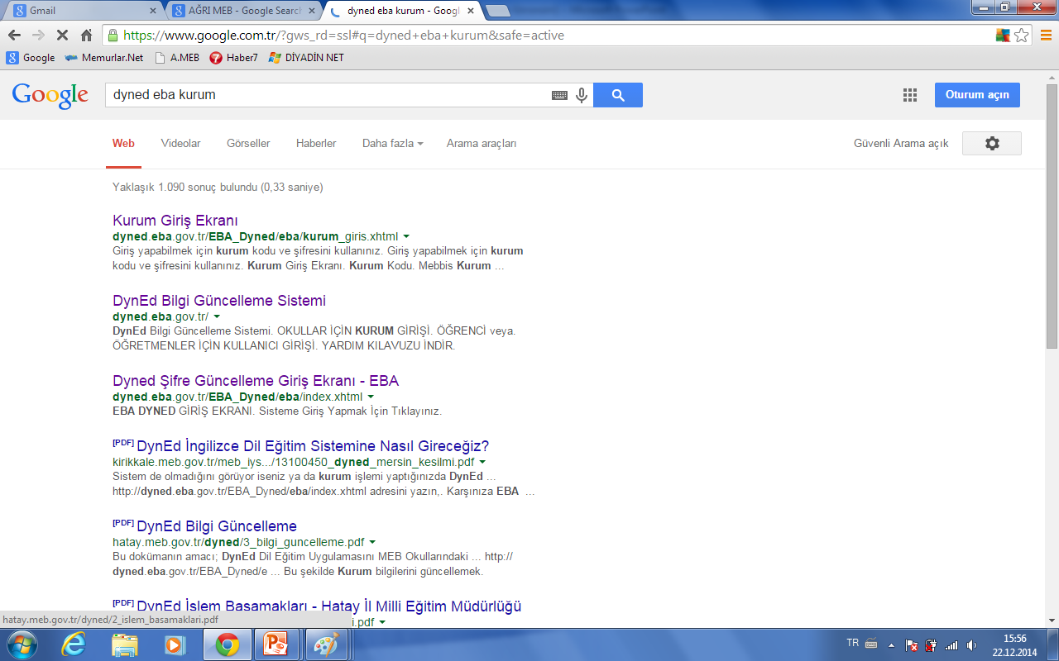
dyned eba kurum

Slide 16
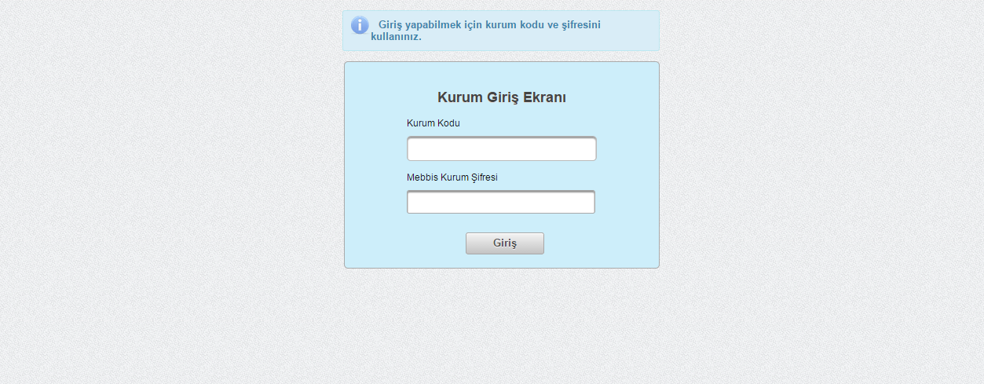

Slide 20
Okul için DynEd kurum şifresi alma

Slide 21
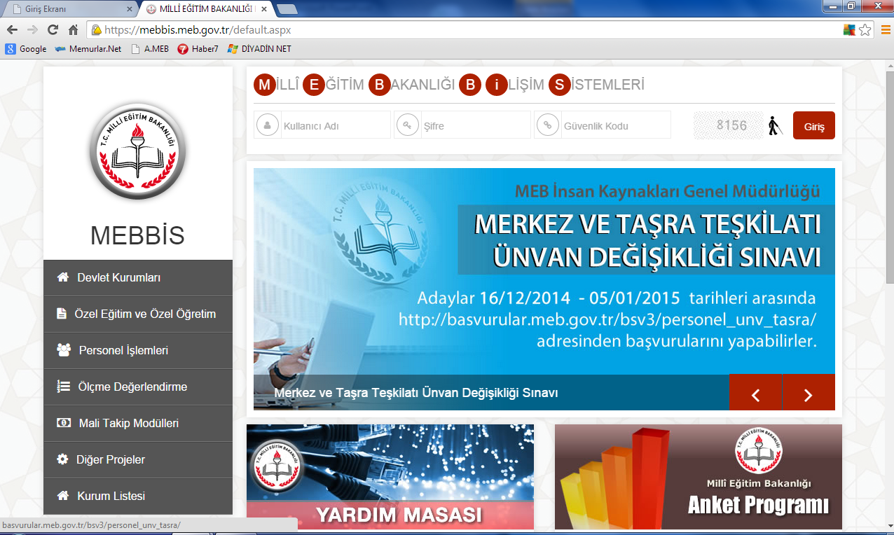

Slide 22
Öğretmenin EBA dan DynEd şifresi alması
Öğretmenin sınıfları güncellemesi

Slide 23
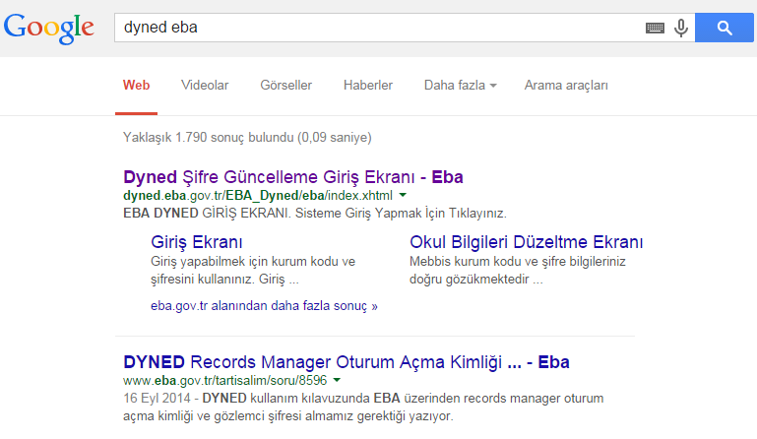
T.C. MİLLÎ EĞİTİM BAKANLIĞI
AĞRI İL MİLLÎ EĞİTİM MÜDÜRLÜĞÜ
Herhangi bir arama motorunu kullanarak “dyned eba” yazıyoruz.
Arama sonucunda çıkan linki tıklıyoruz.

Slide 24
T.C. MİLLÎ EĞİTİM BAKANLIĞI
AĞRI İL MİLLÎ EĞİTİM MÜDÜRLÜĞÜ
Açılan sayfada yer alan “GİRİŞ” butonuna tıklıyoruz.

Slide 25
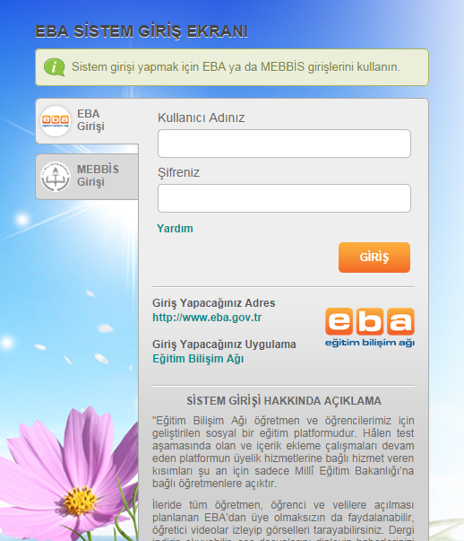
T.C. MİLLÎ EĞİTİM BAKANLIĞI
AĞRI İL MİLLÎ EĞİTİM MÜDÜRLÜĞÜ
Kullanıcı adımızı
(T.C. Kimlik Numaranızdır)
ve
Şifremizi (MEBBİS giriş şifrenizdir.)
giriyoruz ve “GİRİŞ” butonunu tıklayarak kendimize ait olan EBA sayfasına giriş yapıyoruz.

Slide 26
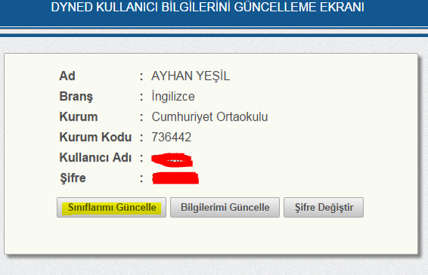
T.C. MİLLÎ EĞİTİM BAKANLIĞI
AĞRI İL MİLLÎ EĞİTİM MÜDÜRLÜĞÜ
Ekranda yer alan “Sınıflarımı Güncelle” butonunu tıklıyoruz.
İsterseniz şifrenizi düzenleyebilirsiniz

Slide 27
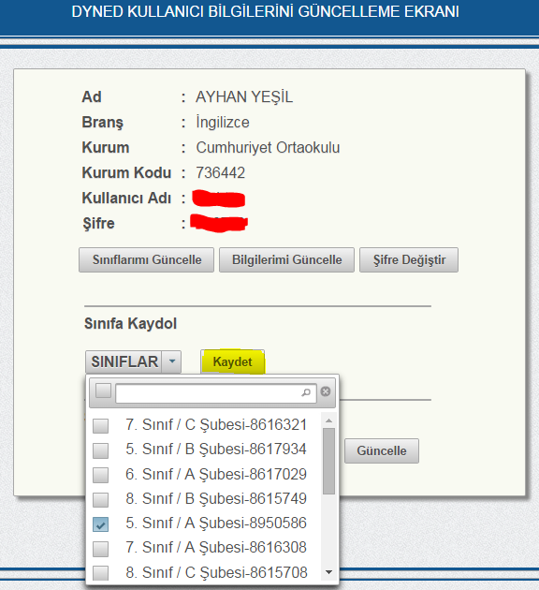
T.C. MİLLÎ EĞİTİM BAKANLIĞI
AĞRI İL MİLLÎ EĞİTİM MÜDÜRLÜĞÜ
Sınıfa Kaydol yazısının altında açılan “SINIFLAR” yazısına tıklıyoruz ve dersine girdiğimiz sınıfları işaretliyoruz. Ardından “Kaydet” butonunu tıklıyoruz.

Slide 28
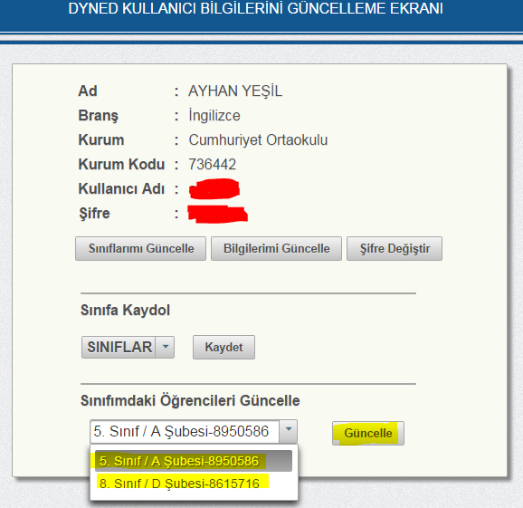
T.C. MİLLÎ EĞİTİM BAKANLIĞI
AĞRI İL MİLLÎ EĞİTİM MÜDÜRLÜĞÜ
Dersine girdiğimiz sınıf-şubelerin her biri için ayrı ayrı “Sınıfımdaki Öğrencileri Güncelle” sekmesinde yer alan sınıfları seçerek “Güncelle” butonuna tıklıyoruz.

Slide 29
T.C. MİLLÎ EĞİTİM BAKANLIĞI
AĞRI İL MİLLÎ EĞİTİM MÜDÜRLÜĞÜ
Okulumuza gönderilen Dyned cd sini kullanarak kurulumu yapıyoruz.
Dyned kurulum cd si olmayan kurumlar ilçe milli eğitim müdürlüğü ile irtibat kurarak istekte bulunabilirler.

Slide 30
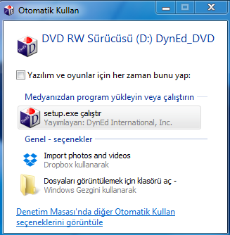
T.C. MİLLÎ EĞİTİM BAKANLIĞI
AĞRI İL MİLLÎ EĞİTİM MÜDÜRLÜĞÜ
Dyned kurulumu yapmak için kurulum cd sini bilgisayarınızın cd sürücüsüne yerleştiriniz ve açılan ekranda setup.exe çalıştır a tıklayınız.
Yazılımın yönlendirmeleri doğrultusunda kurulumu gerçekleştiriniz. Kurulum başladıktan sonra kurulumu lütfen durdurmayınız. Quick Time Programının da yüklenmesi gerekmektedir.

Slide 31
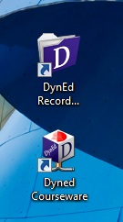
T.C. MİLLÎ EĞİTİM BAKANLIĞI
AĞRI İL MİLLÎ EĞİTİM MÜDÜRLÜĞÜ
Kurulumun başarılı bir şekilde gerçekleşmesi durumunda bilgisayarınızın masaüstüne resimde gördüğünüz kısa yollar oluşturulacaktır.
Öğrencilerimize ait kullanıcı adı ve şifreleri almak için DynEd Record Manager ı tıklıyoruz

Slide 32
T.C. MİLLÎ EĞİTİM BAKANLIĞI
AĞRI İL MİLLÎ EĞİTİM MÜDÜRLÜĞÜ
Açılacak olan ekranda bizden istenecek olan oturum açma kimliğinizi ve şifrenizi hatırlayınız.
Eba DynEd kullanıcı bilgilerini güncellerken sistemin bize atadığı Kullanıcı Adı ve Şifredir.

Slide 33
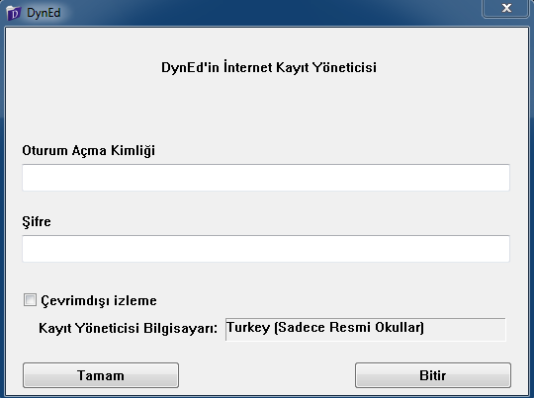
T.C. MİLLÎ EĞİTİM BAKANLIĞI
AĞRI İL MİLLÎ EĞİTİM MÜDÜRLÜĞÜ
Eba dyned şifre güncelleme sayfasında sistemin size atadığı kullanıcı adına @meb.edu.tr uzantısını ekleyiniz.
******@meb.edu.tr
Oturum açma kimliğimizi ve şifremizi kullanarak sisteme giriş yapınız.
******

Slide 34
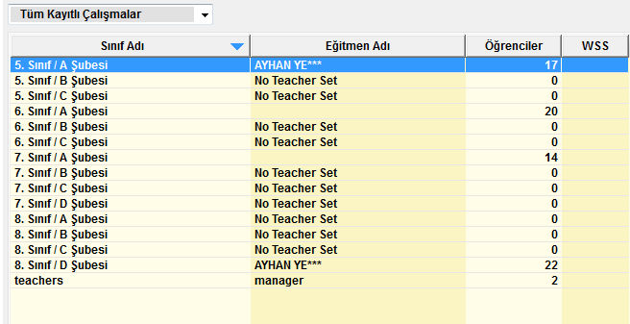
T.C. MİLLÎ EĞİTİM BAKANLIĞI
AĞRI İL MİLLÎ EĞİTİM MÜDÜRLÜĞÜ
Dersine girdiğiniz sınıfları Eba Dyned güncellemesi yapmıştık. Şimdi sırayla dersine girdiğiniz şubelerin oturum açma kimliklerini ve şifrelerini almak için listede açılan şubenin üstüne tıklıyoruz.

Slide 35
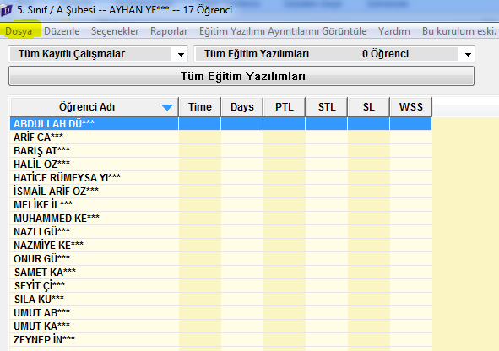
T.C. MİLLÎ EĞİTİM BAKANLIĞI
AĞRI İL MİLLÎ EĞİTİM MÜDÜRLÜĞÜ
Açılan sayfada sol üstte yer alan Dosya butonunu tıklıyoruz

Slide 36
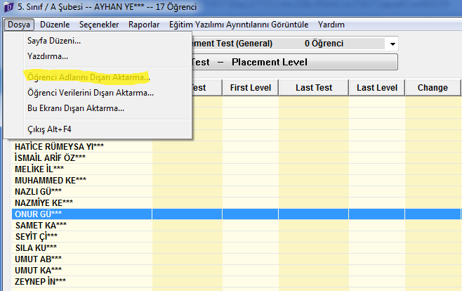
T.C. MİLLÎ EĞİTİM BAKANLIĞI
AĞRI İL MİLLÎ EĞİTİM MÜDÜRLÜĞÜ
Açılan sekmelerden Öğrenci Adlarını Dışarı Aktarma linkini tıklıyoruz.

Slide 37
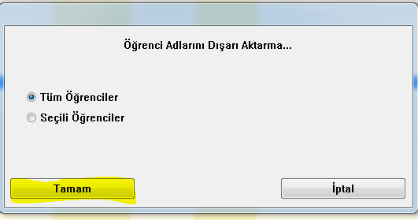
T.C. MİLLÎ EĞİTİM BAKANLIĞI
AĞRI İL MİLLÎ EĞİTİM MÜDÜRLÜĞÜ
Tüm öğrenciler seçeneği otomatik olarak seçili gelecektir. Aksi halde kendimiz bu seçeneği tıklıyoruz ve Tamam butonuna basıyoruz.

Slide 38
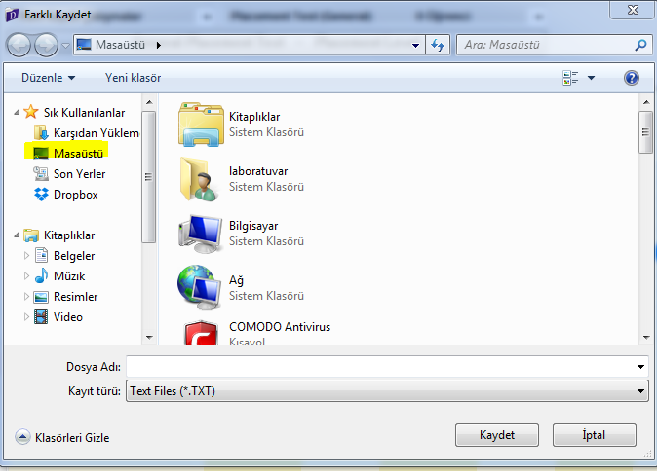
T.C. MİLLÎ EĞİTİM BAKANLIĞI
AĞRI İL MİLLÎ EĞİTİM MÜDÜRLÜĞÜ
Dosyayı kaydetmek istediğiniz yer olarak “Masaüstü” seçeneği size kolaylık sağlayacaktır.
Dosya adı olarak hangi şubenin verilerini dışarı aktardıysanız o sınıfın adını kullanmak size kolaylık sağlayacaktır. Örn: 5Adyned
5Adyned

Slide 39
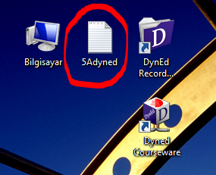
T.C. MİLLÎ EĞİTİM BAKANLIĞI
AĞRI İL MİLLÎ EĞİTİM MÜDÜRLÜĞÜ
Bir şubedeki öğrencilerinize ait Oturum Açma Kimliği ve Şifre alma işlemini gerçekleştirdiniz.
Diğer şubelerdeki öğrencilerinize ait oturum açma kimliği ve şifre alma işlemlerini de gerçekleştirmeyi unutmayınız.
Dosya TXT formatındadır. Dilerseniz dosyayı açtıktan sonra kopyala yapıştır ı kullanarak word yada excel e kaydedebilir ve farklı kullanımlarınız için hazır hale getirebilirsiniz.

Slide 40
T.C. MİLLÎ EĞİTİM BAKANLIĞI
AĞRI İL MİLLÎ EĞİTİM MÜDÜRLÜĞÜ
Oturum açma kimliği ve şifrelerini aldığınız öğrencilerin DynEd siteminde çalışabilmeleri için sistemdeki eğitimlerin öğrenci kullanıma açılması gereklidir.
Bu işlemi yapmak için

Slide 41
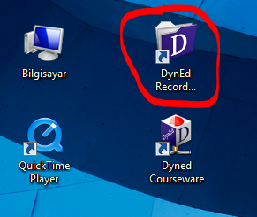
T.C. MİLLÎ EĞİTİM BAKANLIĞI
AĞRI İL MİLLÎ EĞİTİM MÜDÜRLÜĞÜ
Bilgisayarınızda kurulu DynEd Record Manager ı tıklayınız

Slide 42
T.C. MİLLÎ EĞİTİM BAKANLIĞI
AĞRI İL MİLLÎ EĞİTİM MÜDÜRLÜĞÜ
Eba dyned şifre güncelleme sayfasında sistemin size atadığı kullanıcı adına @meb.edu.tr uzantısını ekleyiniz.
******@meb.edu.tr
Oturum açma kimliğimizi ve şifremizi kullanarak sisteme giriş yapınız.
******

Slide 43
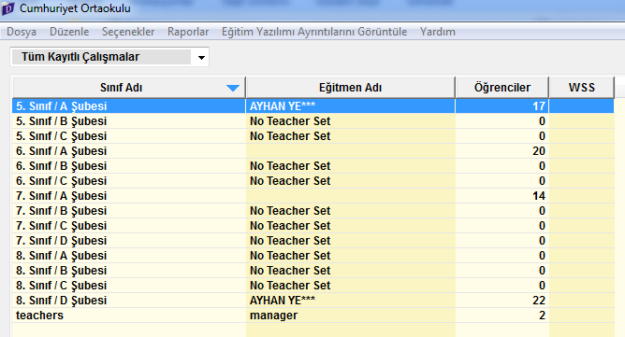
T.C. MİLLÎ EĞİTİM BAKANLIĞI
AĞRI İL MİLLÎ EĞİTİM MÜDÜRLÜĞÜ
Eğitim yazılımına ulaşmasını sağlayacağınız şubeyi tıklayınız.

Slide 44
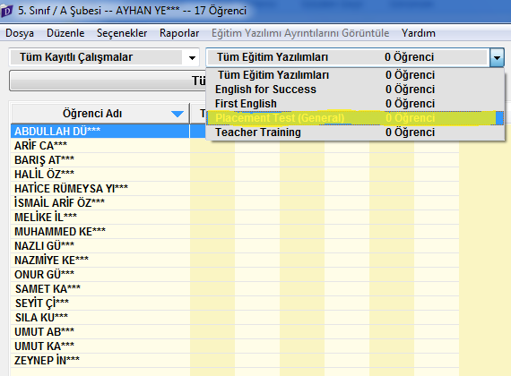
T.C. MİLLÎ EĞİTİM BAKANLIĞI
AĞRI İL MİLLÎ EĞİTİM MÜDÜRLÜĞÜ
Açılan sayfada sağ tarafta yer alan Tüm Eğitim Yazılımları linkine tıklayınız ve açılan sekmelerden Placement Test seçeneğini tıklayınız.

Slide 45
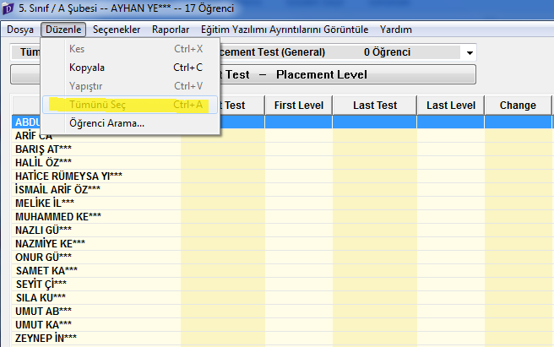
T.C. MİLLÎ EĞİTİM BAKANLIĞI
AĞRI İL MİLLÎ EĞİTİM MÜDÜRLÜĞÜ
Açılan sayfada Sol üstte yer alan Düzenle butonuna tıklayınız ve sekmelerden Tümünü Seç linkini seçiniz.

Slide 46
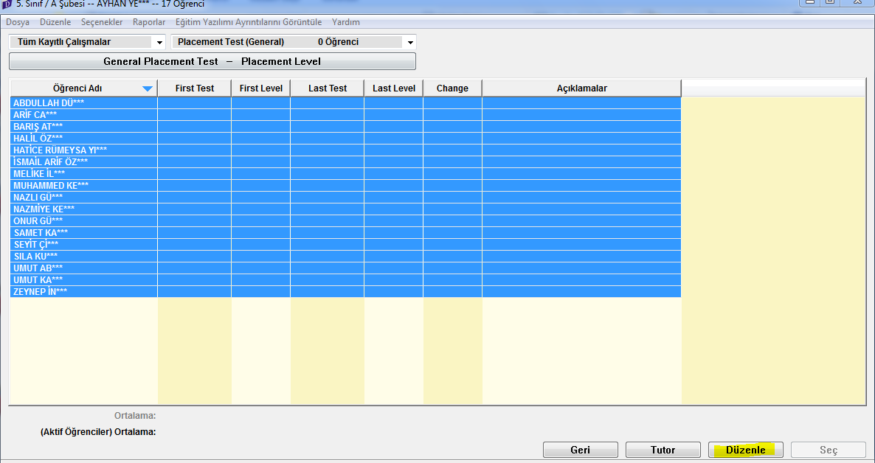
T.C. MİLLÎ EĞİTİM BAKANLIĞI
AĞRI İL MİLLÎ EĞİTİM MÜDÜRLÜĞÜ
Açılan pencerede sağ altta bulunan “Düzenle” butonuna tıklayınız.

Slide 47
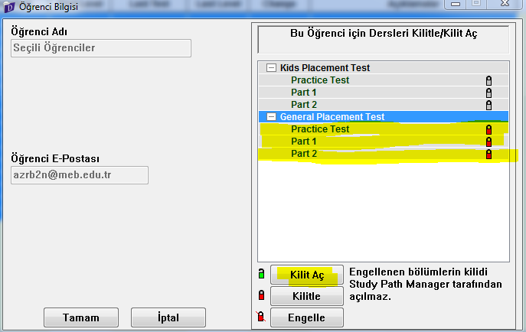
T.C. MİLLÎ EĞİTİM BAKANLIĞI
AĞRI İL MİLLÎ EĞİTİM MÜDÜRLÜĞÜ
General Placement Test başlığı altında yer alan Practice Test, Part 1 ve Part 2 seçeneklerinden her birini seçerek “Kilit Aç” butonuna tıklayınız. Kilitlerin açıldığını gördükten sonra sol tarafta yer alan “Tamam” butonuna tıklayınız.

Slide 48
T.C. MİLLÎ EĞİTİM BAKANLIĞI
AĞRI İL MİLLÎ EĞİTİM MÜDÜRLÜĞÜ
Eğitim yazılımında yer alan “Placement Test”i kullanıma açma işlemini öğrencilerinizin bulunduğu 1 şube için gerçekleştirmiş oldunuz.
Diğer şubelerinizin de Placement Teste ulaşabilmelerini sağlamayı unutmayınız
Sistemin çalışıp çalışmadığını kontrol için DynEd Courseware’a öğrencilerinizden herhangi birine ait oturum açma kimliği ve şifreyle giriş yapınız.
Kontrol işlemi için

Slide 49
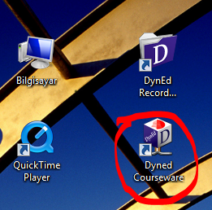
T.C. MİLLÎ EĞİTİM BAKANLIĞI
AĞRI İL MİLLÎ EĞİTİM MÜDÜRLÜĞÜ
Bilgisayarınızda kurulu Dyned Courseware ı çalıştırınız

Slide 50
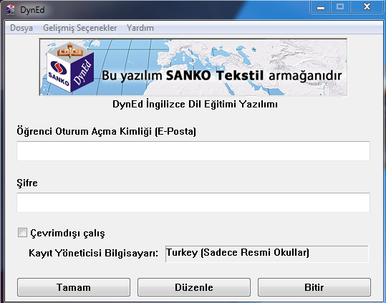
T.C. MİLLÎ EĞİTİM BAKANLIĞI
AĞRI İL MİLLÎ EĞİTİM MÜDÜRLÜĞÜ
Öğrencilerinizden herhangi birine ait Oturum açma kimliği ve şifre kullanarak sisteme giriş yapınız.
******@meb.edu.tr
******
Öğrencilerinizin sisteme giriş yapabilmeleri için Oturum Açma Kimliklerini ve Şifrelerini TXT formatında dışarı (masaüstüne) aktarmıştınız.

Slide 51
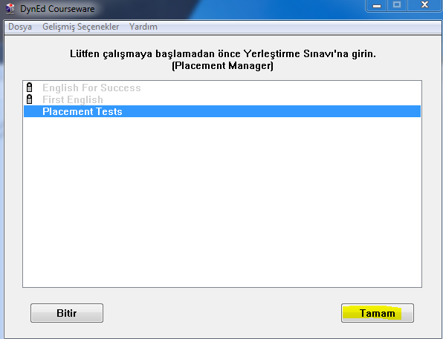
T.C. MİLLÎ EĞİTİM BAKANLIĞI
AĞRI İL MİLLÎ EĞİTİM MÜDÜRLÜĞÜ
Öğrencilerinizden herhangi birine ait oturum açma kimliği ve şifre ile giriş yaptığınızda DynEd eğitim yazılımı-Placement testi’nin artık aktif olduğunu göreceksiniz.
“Tamam” butonunu tıklayarak kontrol işlemini sürdürünüz.

Slide 52
T.C. MİLLÎ EĞİTİM BAKANLIĞI
AĞRI İL MİLLÎ EĞİTİM MÜDÜRLÜĞÜ
Eğitim yazılımının öğrencilerinizin kullanımına açılmasını ve sorunsuz bir şekilde çalışmasını sağladınız.

Slide 53
T.C. MİLLÎ EĞİTİM BAKANLIĞI
AĞRI İL MİLLÎ EĞİTİM MÜDÜRLÜĞÜ
Okulunuzda kayıtlı bütün öğrencilerinizin sisteme giriş yaparak Placement Test’e girmelerini sağlayınız.
Placement Test sonucunda öğrencilerinizin seviyesine uygun eğitim içeriği otomatik olarak açılacaktır.

